Slide 1
DIFERENSIASI
&
INTEGRASI NUMERIK
Pertemuan X & XI
KomNum

Slide 2
Materi Minggu Ini
Diferensiasi Numerik
Metode Newton-Gregory (F/B)
Metode Stirling
Metode Lagrange
Integrasi Numerik
Metode Trapezoida
Metode Simpson
Metode Kuadratur
Tugas VII
KomNum

Slide 3
Diferensiasi Numerik (1)
Ke depan anda akan sering menjumpai 2 jenis operasi matematis dalam kehidupan ilmiah anda, yaitu Diferensiasi Numerik dan Integrasi Numerik.
Untuk diferensiasi numeris, konsepnya hampir sama dengan regresi dan interpolasi. Yaitu mencari nilai turunan sebuah fungsi hanya dengan menggunakan himpunan nilai dari fungsi tersebut.
Permasalahan diferensiasi numeris ini diselesaikan dengan menyatakan fungsi yang dimaksud melalui rumusan interpolasi yang telah di-diferensiasi.
Untuk permasalahan yang bersifat equispaced, dapat diselesaikan dengan rumus Newton-Gregory, Stirling atau Bessel. Sementara untuk permasalahan non-equispaced, digunakan Lagrange atau Hermite (jika periodik).
KomNum

Slide 4
Metode Newton-Gregory (1)
Newton-Gregory Forward (NGF)
1 2s - 1 3s² – 6s + 2 4s³ – 18s² + 22s - 6
f’(x_{s}) = ∆f₀ + ∆²f₀ + ∆³f₀ + ∆⁴f₀
h 2! 3! 4!
5s⁴ – 40s³ + 105s² – 100s + 24 6s⁵ - 75s⁴ + 340s³ - 675s² + 548s - 120
+ ∆⁵f₀ + ∆⁶f₀
5! 6!
+ …
x_{s} – x₀
s =
h
Newton-Gregory Backward (NGB)
1 2s + 1 3s² + 6s + 2 4s³ + 18s² + 22s + 6
f’(x_{s}) = ∆f₋₁ + ∆²f₋₂ + ∆³f₀ + ∆⁴f₋₄
h 2! 3! 4!
5s⁴ + 40s³ + 105s² + 100s + 24 6s⁵ + 75s⁴ + 340s³ +675s² + 548s + 120
+ ∆⁵f₋₅ + ∆⁶f₋₆
5! 6!
7s⁶ + 126s⁵ + 875s⁴ + 2940s³ +4872s² + 3528s + 720
+ ∆⁷f₋₇
7!
T. Inf - ITS / 2009 - 2014
KomNum

Slide 5
Metode Newton-Gregory (2)
contoh : carilah nilai f’(x_{s}) untuk x_{s} = 1,03, jika diketahui fungsi tsb menghasilkan
nilai² sbb :
x 1,0 1,3 1,6 1,9 2,2 2,5 2,8
f(x) 1,449 2,060 2,645 3,216 3,779 4,338 4,898
Langkah 1 → mencari nilai beda
x f(x) ∆f(x) ∆²f(x) ∆³f(x) ∆⁴f(x) ∆⁵f(x) ∆⁶f(x)
1,0 1,449
0,611
1,3 2,060 -0,026
0,585 0,012
1,6 2,645 -0,014 -0,006
0,571 0,006 0,004
1,9 3,216 -0,008 -0,002 -0,001
0,563 0,004 0,003
2,2 3,779 -0,004 0,001
0,559 0,005
2,5 4,338 0,001
0,560
2,8 4,898
1,03 ada di dekat titik awal, shg NGF lebih cocok digunakan.
T. Inf - ITS / 2009 - 2014
KomNum

Slide 6
Metode Newton-Gregory (3)
Langkah 2 → mencari nilai s (lebar interval)
h = 1,3 – 1 = 0,3
s = (1,03 – 1) / h = 0,1
Langkah 3 → menggunakan rumus NG untuk mencari nilai f’(x_{s})
1 (2 . 0,1) – 1 3(0,1)² – 6(0,1) + 2
f’(1,03) = 0,611 + . -0,026 + . 0,012
0,3 2! 3!
4(0,1)³ – 18(0,1)² + 22(0,1) - 6 5(0,1)⁴ – 40(0,1)³ + 105(0,1)² – 100(0,1) + 24
+ . -0,006 + . 0,004
4! 5!
6(0,1)⁵ – 75(0,1)⁴ + 340(0,1)³ – 675(0,1)² + 548(0,1) - 120
+ . -0,001
6!
= 2,088647
Rumusan diferensiasi metode Newton-Gregory memang di-’turun’-kan dari rumus Interpolasi Newton-Gregory. Sehingga karakteristik, kelebihan-kekurangan, serta cara penggunaan rumusnya pun sama.
T. Inf - ITS / 2009 - 2014
KomNum

Slide 7
Metode Stirling (1)
Diferensiasi Stirling adalah proses numeris untuk mencari nilai diferensial (turunan) suatu fungsi pada titik tertentu di sekitar titik tengah (baik untuk permasalahan yang bersifat equispaced maupun non-equispaced).
Sama dengan Newton-Gregory, rumus diferensiasi Stirling juga di-’turun’-kan dari Interpolasi Stirling. Sehingga keduanya memiliki kesamaan sifat.
1 ∆f₋₁ + ∆f₀ 3s² + 1 (∆³f₋₁ + ∆³f₋₂) 4s³ – 2s
f’(x_{s}) = + s∆²f₋₁ + + + ∆⁴f₋₂
h 2 3! 2 4!
5s⁴ – 15s² + 4 (∆⁵f₋₂ + ∆⁵f₋₃) 6s⁵ - 20s³ + 8s
+ + ∆⁶f₋₃ + …
5! 2 6!
T. Inf - ITS / 2009 - 2014
KomNum

Slide 8
Metode Stirling (2)
contoh : dengan menggunakan data dari contoh soal sebelumnya, carilah nilai f’(x)
pada x = 1,87 melalui metode Stirling.
Langkah 1 → mencari nilai beda
x f(x) ∆f(x) ∆²f(x) ∆³f(x) ∆⁴f(x) ∆⁵f(x) ∆⁶f(x)
1,0 1,449
0,611
1,3 2,060 -0,026
0,585 0,012
1,6 2,645 -0,014 -0,006
0,571 0,006 0,004
1,9 3,216 -0,008 -0,002 -0,001
0,563 0,004 0,003
2,2 3,779 -0,004 0,001
0,559 0,005
2,5 4,338 0,001
0,560
2,8 4,898
T. Inf - ITS / 2009 - 2014
KomNum

Slide 9
Metode Stirling (3)
Langkah 2 → mencari nilai s (lebar interval)
h = 1,3 – 1 = 0,3
s = (1,03 – 1) / h = 0,1
Langkah 3 → mencari nilai f’(x_{s})
1 0,571 + 0,563 3(0,1)² + 1 (0,004 + 0,006) 4(0,1)³ – 2(0,1)
f’(x_{s}) = + (0,1)(-0,008) + + - 0,002
0,3 2 3! 2 4!
5(0,1)⁴ – 15(0,1)² + 4 (0,003 + 0,004) 6(0,1)⁵ – 20(0,1)³ + 8(0,1)
+ + (-0,001)
5! 2 6!
= 1,890292
T. Inf - ITS / 2009 - 2014
KomNum

Slide 10
Metode Lagrange (1)
f_{m} – 1 ∏ (x – x_{i-1})
f’(x) = ∑ ∑
∏ (x_{m-1} – x_{k-1}) (x – x_{j-1})
n+4
n+1
n+1
i=1
i≠1
m=1
n+1
j=1
j≠m
k=1
k≠m
T. Inf - ITS / 2009 - 2014
KomNum

Slide 11
Metode Lagrange (2)
contoh : carilah nilai f’(x) pada x = 2,25 berdasarkan tabel berikut, dengan menggunakan metode Lagrange.
n x f(x)
0 1,0 0,00000
1 1,2 0,26254
2 1,5 0,91230
3 1,9 2,31709
4 2,1 3,27194
5 2,5 5,72682
6 3,0 9,88751
T. Inf - ITS / 2009 - 2014
KomNum

Slide 12
Metode Lagrange (3)
(x – x₂)(x – x₃)(x – x₄)+(x – x₁)(x – x₃)(x – x₄)+(x – x₁)(x – x₂)(x – x₄)+(x – x₁)(x – x₂)(x – x₃)
f’(x) = . f₀ +
(x₀ – x₁)(x₀ – x₂)(x₀ – x₃)(x₀ – x₄)
(x – x₂)(x – x₃)(x – x₄)+(x – x₀)(x – x₃)(x – x₄)+(x – x₀)(x – x₂)(x – x₄)+(x – x₀)(x – x₂)(x – x₃)
. f₁ +
(x₁ – x₀)(x₁ – x₂)(x₁ – x₃)(x₁ – x₄)
(x – x₁)(x – x₃)(x – x₄)+(x – x₀)(x – x₃)(x – x₄)+(x – x₀)(x – x₁)(x – x₄)+(x – x₀)(x – x₁)(x – x₃)
. f₂ +
(x₂ – x₀)(x₂ – x₁)(x₂ – x₃)(x₂ – x₄)
(x – x₁)(x – x₂)(x – x₄)+(x – x₀)(x – x₂)(x – x₄)+(x – x₀)(x – x₁)(x – x₄)+(x – x₀)(x – x₁)(x – x₂)
. f₃ +
(x₃ – x₀)(x₃ – x₁)(x₃ – x₂)(x₃ – x₄)
(x – x₁)(x – x₂)(x – x₃)+(x – x₀)(x – x₂)(x – x₃)+(x – x₀)(x – x₁)(x – x₃)+(x – x₀)(x – x₁)(x – x₂)
. f₄ +
(x₄ – x₀)(x₄ – x₁)(x₄ – x₂)(x₄ – x₃)
= menghitungnya musti sabar & telaten☺…
T. Inf - ITS / 2009 - 2014
KomNum

Slide 13
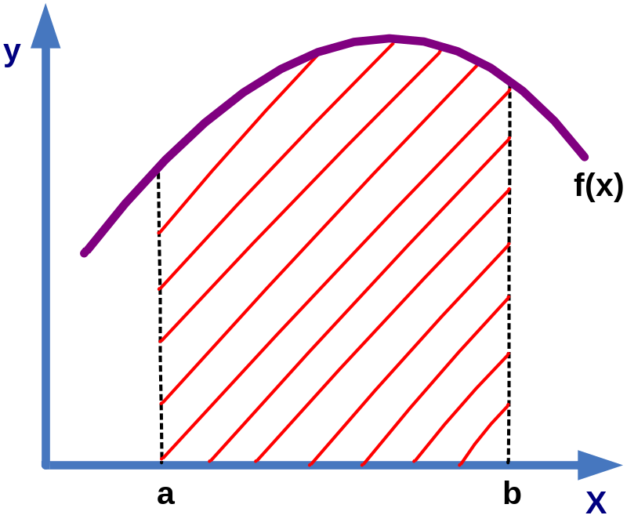
Integrasi Numerik (1)
Integrasi suatu fungsi secara umum dinyatakan sebagai :
I = ∫ f(x) dx
yang memberikan makna nilai luasan/area yang dibatasi oleh fungsi f(x), sumbu x, x = a, dan x = b.
b
a
T. Inf - ITS / 2009 - 2014
KomNum

Slide 14
Integrasi Numerik (2)
Menyelesaikan permasalahan integrasi secara analitis sudah anda pelajari. Yang belum adalah mencari nilai integral sebuah fungsi melalui pendekatan numeris.
Integrasi numeris diperlukan, jika :
Integrasi analitis tidak mungkin (terlalu sulit) dilakukan; atau
Fungsi asal tidak diketahui, tapi tersedia himpunan nilai fungsinya.
Konsep penyelesaian integrasi secara numeris sebenarnya mudah, yaitu kita bagi luasan dimaksud menjadi pilar²/pias². Dan nilai integrasi yang kita cari adalah jumlah luasan dari semua pias tersebut.
Secara umum, metode integrasi numeris dapat dibedakan menjadi 2, yaitu kelompok metode Newton-Cotes dan metode Gauss.
T. Inf - ITS / 2009 - 2014
KomNum

Slide 15
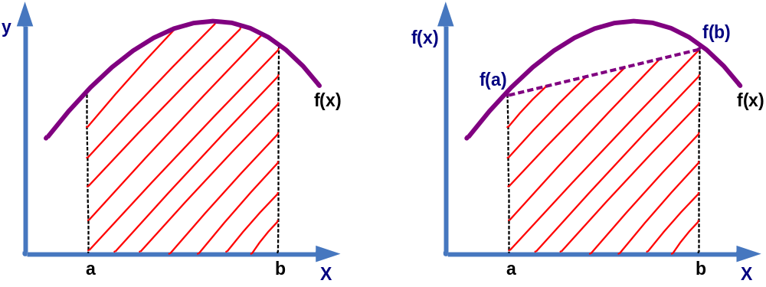
Metode Trapezoida (1)
Cara termudah mempelajari integrasi numerik adalah dengan mengaplikasikan metode Trapezoida. Metode ini masuk dalam kelompok metode Newton-Cotes orde-1.
Disebut orde-1 karena kita akan menggantikan kurva lengkung fungsi f(x) dengan garis lurus (lihat garis lurus antara f(a) dan f(b)).
Sehingga integrasi f(x) adalah luasan trapesium yang dibatasi oleh sumbu X, f(a), f(b), dan garis lurus yang menghubungkan f(a) dengan f(b).
T. Inf - ITS / 2009 - 2014
KomNum

Slide 16
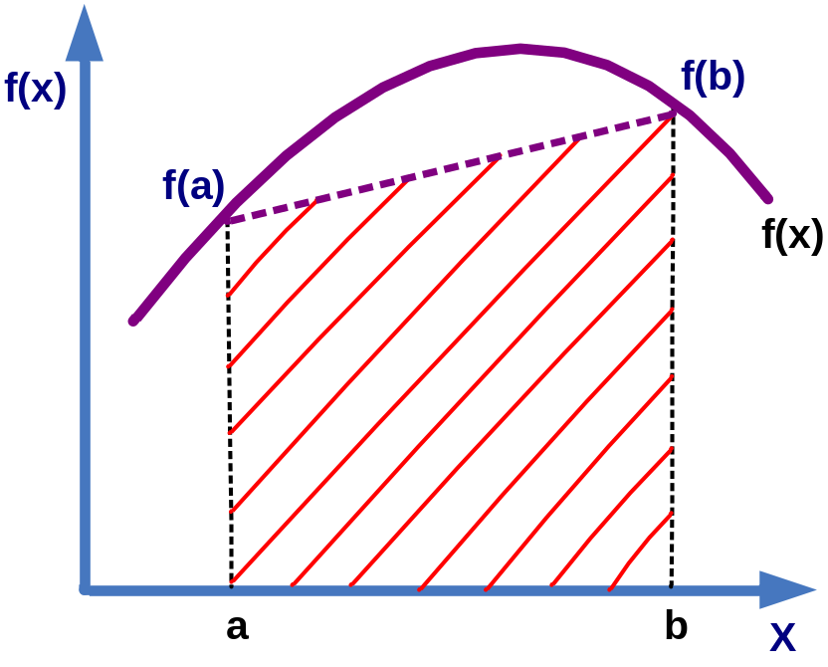
Metode Trapezoida (2)
Secara geometris, luasan arsiran dapat didekati sebagai berikut :
f(a) + f(b)
I ≈ (b – a)
2
Tapi pendekatan dengan 1 buah trapesoida akan menyebabkan kesalahan taksiran yang cukup besar (lihat area yang tidak terarsir di antara kurva f(x) dengan garis f(a)-f(b)).
T. Inf - ITS / 2009 - 2014
KomNum

Slide 17
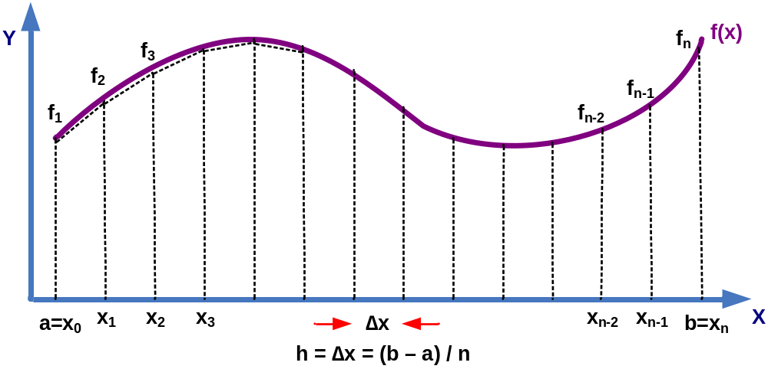
Metode Trapezoida (3)
Alternatif yang lebih baik adalah dengan membuat banyak pias/trapezoids. Dengan demikian ruang yang tidak ter-cover arsiran dapat diminimalkan. (selain juga untuk mengantisipasi bentuk kurva fungsi yang kompleks)
Didn’t know why, tetapi dikatakan metode Trapezoida lebih efektif jika menggunakan jumlah pias ganjil.
T. Inf - ITS / 2009 - 2014
KomNum

Slide 18
Metode Trapezoida (4)
Integral total untuk permasalahan equispaced dapat ditulis sebagai :
I = ∫ f(x) dx + ∫ f(x) dx + … + ∫ f(x) dx
atau, f(x₁) + f(x₀) f(x₂) + f(x₁) f(x_{n}) + f(x_{n-1})
I = ∆x + ∆x + … + ∆x
2 2 2
atau, ∆x
I = [ f(x₀) + 2 ∑ f(x_{i}) + f(x_{n}) ]
2
atau jika fungsi koreksi-ujung diakomodasi ke dalam persamaan Trapezoida :
∆x ∆x²
I = [ f(x₀) + 2 ∑ f(x_{i}) + f(x_{n}) ] - [ f’(x_{n}) – f’(x₀) ]
2 12
Sementara untuk permasalahan non-equispaced, digunakan rumus :
(x₁ – x₀) (x₂ – x₁) (x_{n} – x_{n-1})
I = (f₁ + f₀) + (f₂ + f₁) + … + (f_{n} + f_{n-1})
2 2 2
x₁
x₂
x_{n}
x₀
x₁
x_{n-1}
n-1
i=1
n-1
i=1
T. Inf - ITS / 2009 - 2014
KomNum

Slide 19
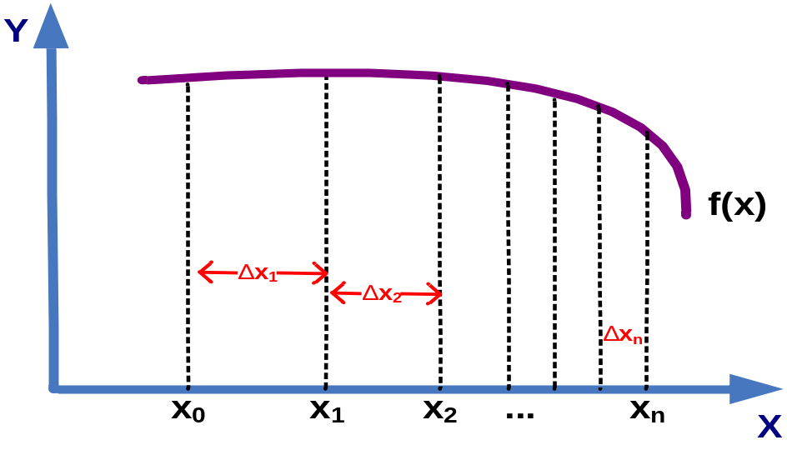
Metode Trapezoida (6)
Jika dijumpai kasus dimana harus dibuat pias² dengan lebar tidak sama, maka metode Trapezoida masih dapat digunakan dengan sedikit modifikasi.
f(x₁) + f(x₀) f(x₂) + f(x₁) f(x_{n}) + f(x_{n-1})
I = ∆x₁ + ∆x₂ + … + ∆x_{n}
2 2 2
atau,
(x₁ – x₀) (x₂ – x₁) (x_{n} – x_{n-1})
I = (f₁ + f₀) + (f₂ + f₁) + … + (f_{n} + f_{n-1})
2 2 2
T. Inf - ITS / 2009 - 2014
KomNum

Slide 20
Metode Trapezoida (5)
contoh :
hitunglah I = ∫ e^{x} dx dengan metode Trapezoida.
secara analitis :
I = e⁴ – e⁰ = 53,598150
Integrasi Trapezoida menggunakan 1 pias (lebar * rerata tinggi) :
I = (b – a) [(f(b) + f(a) / 2 ]
I = (4 – 0)[(e⁴ + e⁰)/2] = 111,1963
Er = [(53,598150 – 111,1963)/53,598150] x 100% = 107,46%
Integrasi Trapezoida menggunakan 4 pias (asumsi lebar pias (∆x) = 1) :
I = ½ [ e⁰ + 2(e¹ + e² + e³) + e⁴ ] = 57,991950
Er = [(53,598150 – 57,991950)/53,598150] x 100% = 8,2%
Integrasi Trapezoida menggunakan fungsi koreksi-ujung :
I = ½ [ e⁰ + 2(e¹ + e² + e³) + e⁴ ] – 1/12 (e⁴ – e⁰) = 53,525437
Er = [(53,598150 – 53,535437)/53,598150] x 100% = 0,14%
4
0
T. Inf - ITS / 2009 - 2014
KomNum

Slide 21
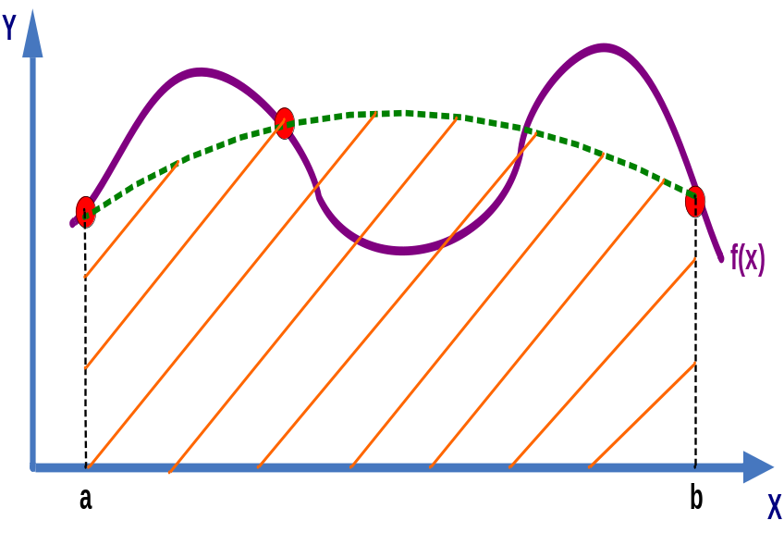
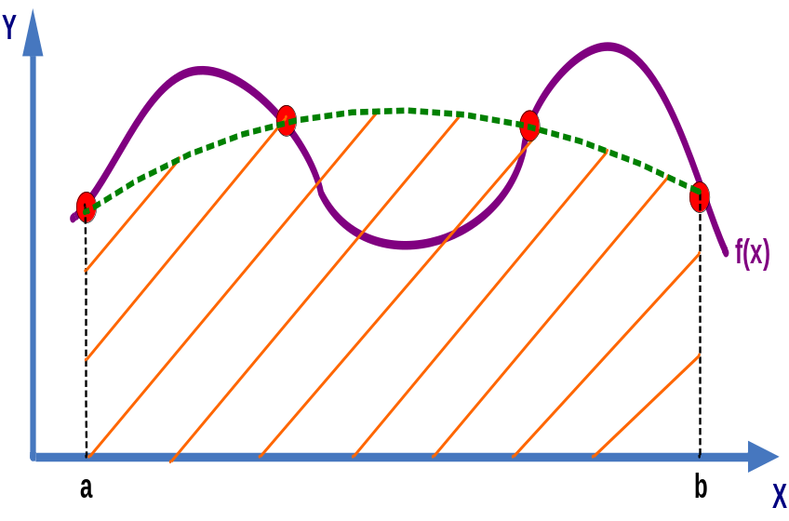
Metode Simpson (1)
Alternatif lain untuk mendapatkan hasil pendekatan integrasi numeris adalah dengan menggunakan polynomial ber-orde lebih tinggi (ingat, metode Trapezoid hanya memanfaatkan persamaan berderajat 1).
Jika ditambahkan 1 titik diantara f(a) dan f(b), maka ada 3 titik yang dapat dihubungkan oleh sebuah polynom ber-orde 2.
Atau bisa juga digunakan polynom ber-orde 3, jika ditambahkan 2 titik di antara f(a) dan f(b).
f(a)
f(b)
f(a)
f(b)
T. Inf - ITS / 2009 - 2014
KomNum

Slide 22
Metode Simpson (2)
Aturan/metode Simpson menyediakan 2 pilihan pendekatan, yaitu Aturan Simpson 1/3 dan Aturan Simpson 3/8.
Aturan Simpson 1/3 menggunakan rumus integral Newton-Cotes ber-orde 2 (yang diturunkan dari deret Taylor). Sementara Aturan Simpson 3/8 memanfaatkan polynomial Lagrange ber-orde 3.
Aturan Simpson 1/3 optimal jika menggunakan jumlah pias genap.
Sedangkan Aturan Simpson 3/8 optimal jika menggunakan jumlah pias kelipatan 3.
Namun kelemahan metode ini adalah hanya dapat digunakan untuk permasalahan yang bersifat equispaced saja.
T. Inf - ITS / 2009 - 2014
KomNum

Slide 23
Metode Simpson (3)
Integrasi Simpson 1/3 dapat dinyatakan sebagai berikut :
∆x
I = [f(x₀) + 4 (f(x₁) + f(x₃) + … + f(x_{n-1})) + 2 (f(x₂) + f(x₄) + … + f(x_{n-2}))+ f(x_{n})]
3
Sedangkan Integrasi Simpson 3/8 adalah seperti berikut :
3∆x
I = [f(x₀) + 3 (f(x₁) + f(x₂) + f(x₄) + f(x₅) + … + f(x_{n-1})) + 3 (f(x₃) + f(x₆) + … + f(x_{n-3})) + f(x_{n})]
8
T. Inf - ITS / 2009 - 2014
KomNum

Slide 24
Metode Simpson (4)
contoh :
hitunglah I = ∫ e^{x} dx dengan metode Simpson 1/3.
secara analitis :
I = e⁴ – e⁰ = 53,598150
Integrasi Simpson 1/3 menggunakan 2 pias (krn Simpson paling sedikit membutuhkan 3 titik). Itu berarti ∆x = (b – a)/2 :
I = ((b – a)/2 . 1/3) [ f(a) + 4f(c) + f(b) ]
I = (b – a)/6 [ f(a) + 4f(c) + f(b) ]
I = (4 – 0)/6 [ e⁰ + 4e² + e⁴ ] = 56,7696
Er = [(53,598150 – 56,7696)/53,598150] x 100% = 5,917%
Integrasi Simpson 1/3 menggunakan 4 pias (asumsi lebar pias (∆x) = 1) :
I = (1 . 1/3) [ e⁰ + 4(e¹ + e³) + 2e² + e⁴ ] = 53,863846
Er = [(53,598150 – 53,863846)/53,598150] x 100% = 0,5%
4
0
T. Inf - ITS / 2009 - 2014
KomNum

Slide 25
Metode Simpson (5)
contoh :
hitunglah I = ∫ e^{x} dx dengan metode Simpson 3/8.
secara analitis :
I = e⁴ – e⁰ = 53,598150
Integrasi Simpson 3/8 menggunakan 3 pias (krn Simpson 3/8 membutuhkan paling sedikit 4 titik).
Atau berarti ∆x = (b – a)/3 :
I = ((b – a)/3 . 3/8) [ f(a) + 3f(c) + 3f(d) + f(b) ]
I = (4 – 0)/8 [ e⁰ + 3e^{1,3333} + 3e^{2,6667} +e⁴ ] = 55,07798
Er = [(53,598150 – 55,07798)/53,598150] x 100% = 2,761%
Integrasi gabungan Simpson 1/3 dan 3/8 (asumsi digunakan 5 pias dengan ∆x = 0,8) :
jadi batas² pias adalah : e⁰, e^{0,8}, e^{1,6}, e^{2,4}, e^{3,2}, dan e⁴
2 pias pertama dengan Simpson 1/3 :
I₁₋₂ = (1,6 – 0)/6 [ e⁰ + 4 e^{0,8} + e^{1,6} ] = 3,96138
3 pias selanjutnya dengan Simpson 3/8 :
I₃₋₄₋₅ = (4 – 1,6)/8 [ e^{1,6} + 3 e^{2,4} + 3 e^{3,2} + e⁴ ] = 49,86549
Integral total :
Itot = I₁₋₂ + I₃₋₄₋₅ = 53,826873
Er = [(53,598150 – 53,826873)/53,598150] x 100% = 0,427%
4
0
T. Inf - ITS / 2009 - 2014
KomNum

Slide 26
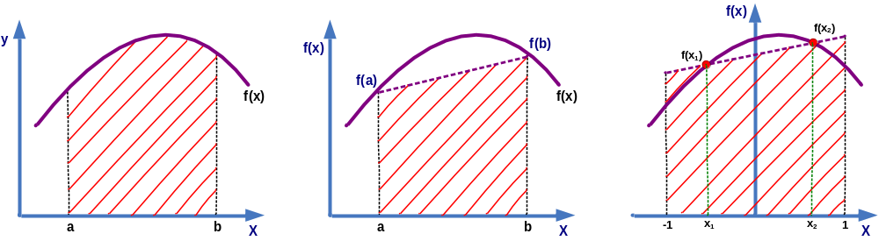
Metode Kuadratur (1)
Metode Kuadratur Gauss mengembangkan bentuk dasar rumus Gauss-Legendre, sebagai berikut :
Dengan 2 titik : I = c₁f(x₁) + c₂f(x₂)
Dengan n titik : I = c₁f(x₁) + c₂f(x₂) + … + c_{n}f(x_{n})
T. Inf - ITS / 2009 - 2014
KomNum

Slide 27
Metode Kuadratur (2)
Persamaan I = c₁f(x₁) + c₂f(x₂) memiliki 4 variabel tak diketahui : c₁, c₂, x₁, dan x₂. Sehingga diperlukan 4 persamaan untuk mendapatkan keempat nilai variabel tersebut.
Jika diinginkan bahwa integrasi metode kuadratur dapat diaplikasikan untuk menghitung integral sebuah konstanta, fungsi linier, fungsi parabola, dan fungsi kubik, maka tentunya persamaan I = c₁f(x₁) + c₂f(x₂) harus dapat memenuhi integral dari keempat fungsi tersebut. Sehingga :
f(x) = x³ → c₁f(x₁) + c₂f(x₂) = ∫ x³ dx = 0 = c₁x₁³ + c₂x₂³
f(x) = x² → c₁f(x₁) + c₂f(x₂) = ∫ x² dx = 2/3 = c₁x₁² + c₂x₂²
f(x) = x → c₁f(x₁) + c₂f(x₂) = ∫ x dx = 0 = c₁x₁ + c₂x₂
f(x) = 1 → c₁f(x₁) + c₂f(x₂) = ∫ 1 dx = 2 = c₁ + c₂
Himpunan penyelesaian dari sistem persamaan tersebut adalah :
c₁ = c₂ = 1
x₁ = - 1/√3
x₂ = 1/√3
1
-1
1
-1
1
-1
1
-1
Tabel nilai c dan x untuk 3, 4, 5, dan 6 titik dapat dilihat di buku Chapra-Canale 5th ed hal. 626 (terjemahan edisi 1 hal 539)
T. Inf - ITS / 2009 - 2014
KomNum

Slide 28
Metode Kuadratur (3)
Sehingga rumus Integrasi Gauss-Legendre 2 titik dapat dinyatakan sebagai berikut :
I = f(- 1/√3) + f(1/√3)
Dengan alasan agar mudah diaplikasikan pada semua bentuk kasus, Integrasi Gauss-Legendre sengaja diatur agar memiliki batas² -1 sampai dengan 1. Oleh karenanya perlu dilakukan transformasi batas integral terhadap semua permasalahan yang akan diselesaikan dengan rumusan ini. Yaitu :
(b + a) + (b – a) x_{d} b - a
x = dx = d x_{d}
2 2
T. Inf - ITS / 2009 - 2014
KomNum

Slide 29
Metode Kuadratur (4)
contoh :
hitunglah I = ∫ e^{x} dx dengan metode Kuadratur.
secara analitis :
I = e⁴ – e⁰ = 53,598150
menggunakan metode Kuadratur :
a = 0 b = 4
(4+0)+(4-0)
x = x_{d} = 2 + 2 x_{d} dx = 2 d x_{d}
2
∫ e^{x} dx = ∫ e^{2+2xd} 2 d x_{d}
Untuk x₁ = - 1/√3 → ∫ f(x₁) dx₁ = ∫ e^{2+2(- 1/√3)} 2 d x_{d} = 4,6573501
Untuk x₂ = 1/√3 → ∫ f(x₂) dx₂ = ∫ e^{2+2(1/√3)} 2 d x_{d} = 46,8920297
I_{tot} = ∫ f(x₁) dx₁ + ∫ f(x₂) dx₂ = 51,549380 → Er = 3,82%
4
0
4
1
0
-1
T. Inf - ITS / 2009 - 2014
KomNum

Slide 30
Latihan
1. Carilah nilai y’(1,15), y’(0,975, dan y’(1,586) menggunakan diferensiasi Stirling dan Lagrange, jika diketahui data² berikut :
x 0,5 0,8 1,1 1,4 1,7 2,0 2,3
y -1,0397 -0,5355 0,3145 1,4132 2,7062 4,1589 5,7471
x 0,7 0,8 0,9 1,0 1,1 1,2 1,3
y 0,5214 0,5392 0,5489 0,5518 0,5492 0,5421 0,5314
x 0,6 0,9 1,2 1,5 1,9 2,1 2,4
y 0,5361 0,9947 1,7025 2,7123 4,0644 5,7919 7,9227
2. Carilah f(x) dx dari data-data berikut dengan batas x=1 sampai x=7 menggunakan integrasi Trapezoida, Simpson 1/3, Simpson 3/8, dan Kuadratur jika diketahui data² berikut :
x 1,0 2,0 3,0 4,0 5,0 6,0 7,0
f(x) 1,8287 5,6575 11,4862 19,3149 29,1437 40,9724 54,8011
x 1,0 2,0 3,0 4,0 5,0 6,0 7,0
f(x) 2,1353 6,2707 12,4060 20,5413 30,6767 42,8120 56,9473
x 1,0 2,0 3,0 4,0 5,0 6,0 7,0
f(x) 1,8419 5,6838 11,5257 19,3676 29,2095 41,0514 54,8933
T. Inf - ITS / 2009 - 2014
KomNum

